Slide 1



Tiếng Việt
Bài 19: Cảm ơn anh hà mã (Tiết 1)
Xin chào

Slide 2
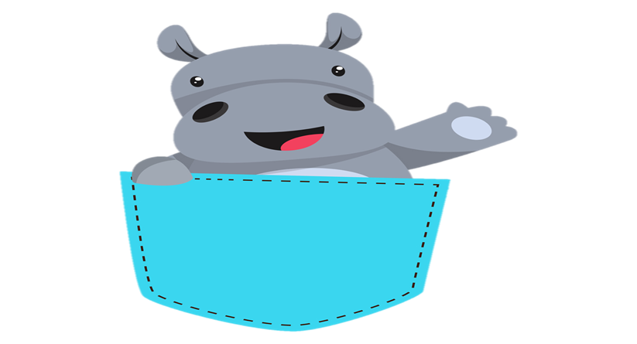
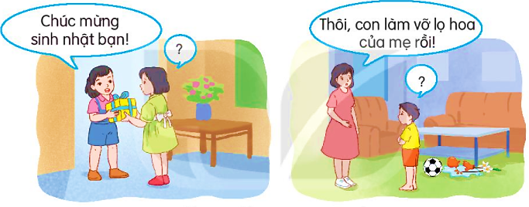
Em nói lời đáp thế nào trong những tình huống sau?

Slide 3
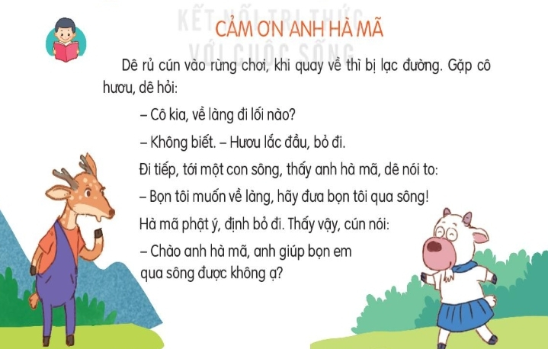
ĐỌC MẪU

Slide 4
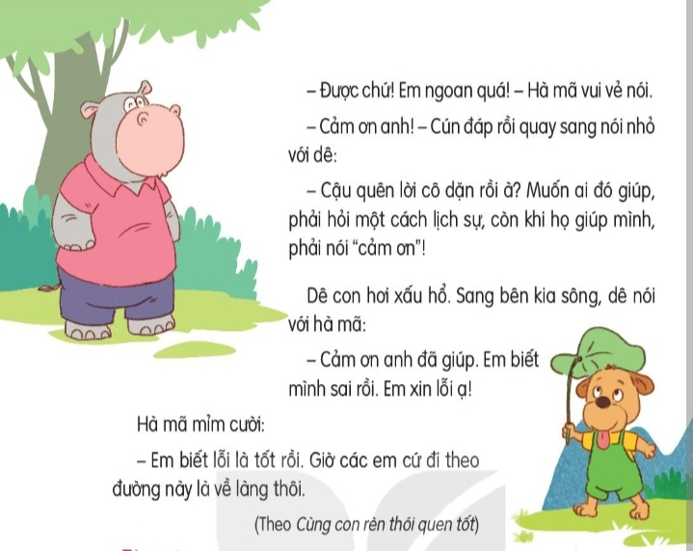
ĐỌC MẪU

Slide 5
LUYỆN ĐỌC TỪ KHÓ
hươu
làng
xin lỗi
lạc

Slide 6
Chia đoạn
Đọc nối tiếp đoạn
CẢM ƠN ANH HÀ MÃ
1
Dê rủ cún vào rừng chơi, khi quay về thì bị lạc đường. Gặp cô hươu, dê hỏi:
- Cô kia, về làng đi lối nào?
- Không biết. – Hươu lắc đầu bỏ đi.
2
Đi tiếp tới một con sông, thấy anh hà mã, dê nói to:
- Bọn tôi muốn về làng, hãy đưa bọn tôi qua sông!
Hà mã phật ý, định bỏ đi. Thấy vậy cún nói:
- Chào anh hà mã, anh giúp bọn em qua sông được không ạ?
- Được chứ! Em ngoan quá! – Hà mã vui vẻ nói.
- Cảm ơn anh! – Cún đáp rồi quay sang nói nhỏ với dê:
- Cậu quên lời cô dặn rồi đấy à? Muốn ai đó giúp thì phải hỏi một cách lịch sự, còn khi họ giúp mình thì phải nói “cảm ơn”!
3
Dê con hơi xấu hổ. Sang bên kia sông dê nói với hà mã:
- Cảm ơn anh đã giúp. Em biết mình sai rồi. Em xin lỗi ạ!
Hà mã mỉm cười:
- Em biết lỗi là tốt rồi. Giờ các em cứ đi theo con đường này là về làng thôi.
(Theo Cùng con rèn thói quen tốt)

Slide 7

LUYỆN ĐỌC CÂU KHÓ
Dê rủ cún vào rừng chơi, khi quay về thì bị lạc đường.

Slide 8
LUYỆN ĐỌC CÂU KHÓ
Gặp cô hươu, dê hỏi:
- Cô kia, về làng đi lối nào?
- Không biết. – Hươu lắc đầu bỏ đi.

Slide 9
Đọc nối tiếp đoạn
CẢM ƠN ANH HÀ MÃ
1
Dê rủ cún vào rừng chơi, khi quay về thì bị lạc đường. Gặp cô hươu, dê hỏi:
- Cô kia, về làng đi lối nào?
- Không biết. – Hươu lắc đầu bỏ đi.
2
Đi tiếp tới một con sông, thấy anh hà mã, dê nói to:
- Bọn tôi muốn về làng, hãy đưa bọn tôi qua sông!
Hà mã phật ý, định bỏ đi. Thấy vậy cún nói:
- Chào anh hà mã, anh giúp bọn em qua sông được không ạ?
- Được chứ! Em ngoan quá! – Hà mã vui vẻ nói.
- Cảm ơn anh! – Cún đáp rồi quay sang nói nhỏ với dê:
- Cậu quên lời cô dặn rồi đấy à? Muốn ai đó giúp thì phải hỏi một cách lịch sự, còn khi họ giúp mình thì phải nói “cảm ơn”!
3
Dê con hơi xấu hổ. Sang bên kia sông dê nói với hà mã:
- Cảm ơn anh đã giúp. Em biết mình sai rồi. Em xin lỗi ạ!
Hà mã mỉm cười:
- Em biết lỗi là tốt rồi. Giờ các em cứ đi theo con đường này là về làng thôi.
(Theo Cùng con rèn thói quen tốt)

Slide 10
GIẢI NGHĨA TỪ
Phật ý:
Không hài lòng
lịch sự (nghĩa trong bài)
: lễ phép.

Slide 11
Luyện đọc nhóm

Slide 12
Luyện đọc nhóm 3
CẢM ƠN ANH HÀ MÃ
1
Dê rủ cún vào rừng chơi, khi quay về thì bị lạc đường. Gặp cô hươu, dê hỏi:
- Cô kia, về làng đi lối nào?
- Không biết. – Hươu lắc đầu bỏ đi.
2
Đi tiếp tới một con sông, thấy anh hà mã, dê nói to:
- Bọn tôi muốn về làng, hãy đưa bọn tôi qua sông!
Hà mã phật ý, định bỏ đi. Thấy vậy cún nói:
- Chào anh hà mã, anh giúp bọn em qua sông được không ạ?
- Được chứ! Em ngoan quá! – Hà mã vui vẻ nói.
- Cảm ơn anh! – Cún đáp rồi quay sang nói nhỏ với dê:
- Cậu quên lời cô dặn rồi đấy à? Muốn ai đó giúp thì phải hỏi một cách lịch sự, còn khi họ giúp mình thì phải nói “cảm ơn”!
3
Dê con hơi xấu hổ. Sang bên kia sông dê nói với hà mã:
- Cảm ơn anh đã giúp. Em biết mình sai rồi. Em xin lỗi ạ!
Hà mã mỉm cười:
- Em biết lỗi là tốt rồi. Giờ các em cứ đi theo con đường này là về làng thôi.
(Theo Cùng con rèn thói quen tốt)

Slide 13
Nhóm thi đọc
CẢM ƠN ANH HÀ MÃ
1
Dê rủ cún vào rừng chơi, khi quay về thì bị lạc đường. Gặp cô hươu, dê hỏi:
- Cô kia, về làng đi lối nào?
- Không biết. – Hươu lắc đầu bỏ đi.
2
Đi tiếp tới một con sông, thấy anh hà mã, dê nói to:
- Bọn tôi muốn về làng, hãy đưa bọn tôi qua sông!
Hà mã phật ý, định bỏ đi. Thấy vậy cún nói:
- Chào anh hà mã, anh giúp bọn em qua sông được không ạ?
- Được chứ! Em ngoan quá! – Hà mã vui vẻ nói.
- Cảm ơn anh! – Cún đáp rồi quay sang nói nhỏ với dê:
- Cậu quên lời cô dặn rồi đấy à? Muốn ai đó giúp thì phải hỏi một cách lịch sự, còn khi họ giúp mình thì phải nói “cảm ơn”!
3
Dê con hơi xấu hổ. Sang bên kia sông dê nói với hà mã:
- Cảm ơn anh đã giúp. Em biết mình sai rồi. Em xin lỗi ạ!
Hà mã mỉm cười:
- Em biết lỗi là tốt rồi. Giờ các em cứ đi theo con đường này là về làng thôi.
(Theo Cùng con rèn thói quen tốt)

Slide 14
Đọc toàn bài
CẢM ƠN ANH HÀ MÃ
Dê rủ cún vào rừng chơi, khi quay về thì bị lạc đường. Gặp cô hươu, dê hỏi:
- Cô kia, về làng đi lối nào?
- Không biết. – Hươu lắc đầu bỏ đi.
Đi tiếp tới một con sông, thấy anh hà mã, dê nói to:
- Bọn tôi muốn về làng, hãy đưa bọn tôi qua sông!
Hà mã phật ý, định bỏ đi. Thấy vậy cún nói:
- Chào anh hà mã, anh giúp bọn em qua sông được không ạ?
- Được chứ! Em ngoan quá! – Hà mã vui vẻ nói.
- Cảm ơn anh! – Cún đáp rồi quay sang nói nhỏ với dê:
- Cậu quên lời cô dặn rồi đấy à? Muốn ai đó giúp thì phải hỏi một cách lịch sự, còn khi họ giúp mình thì phải nói “cảm ơn”!
Dê con hơi xấu hổ. Sang bên kia sông dê nói với hà mã:
- Cảm ơn anh đã giúp. Em biết mình sai rồi. Em xin lỗi ạ!
Hà mã mỉm cười:
- Em biết lỗi là tốt rồi. Giờ các em cứ đi theo con đường này là về làng thôi.
(Theo Cùng con rèn thói quen tốt)

Slide 15


